Slide 1

Clase 16: Plano Cartesiano
Departamento de Matemáticas
4tos y Egresados – Programas M1 y M2
Eje: Álgebra y Funciones
Invierno, 2024

Slide 2

Objetivos de Aprendizaje
Definir qué es el plano cartesiano y sus componentes básicos (ejes, origen, cuadrantes).
Ubicar puntos específicos en el plano cartesiano y determinar en qué cuadrante se encuentran.
Explicar el concepto de pendiente y cómo se calcula a partir de dos puntos en el plano.
Graficar una recta en el plano cartesiano utilizando su ecuación en la forma 𝑦=𝑚𝑥+𝑛.
Determinar la ecuación de una recta a partir de un punto y una pendiente dados, dos puntos o una representación gráfica.

Slide 3
Plano Cartesiano
Conceptos Relevantes:
Origen
Eje de las Abscisas (Eje x)
Eje de las Ordenadas (Eje y)
Par Ordenado
Cuadrante

Slide 4
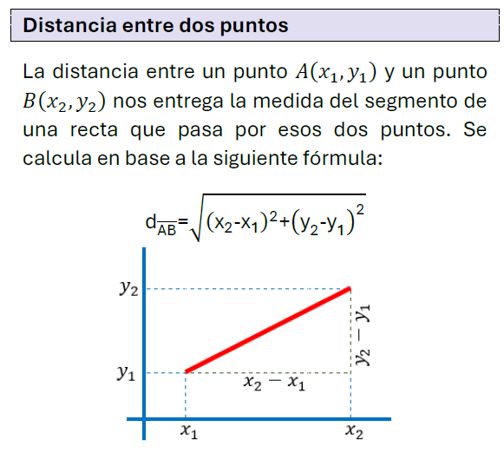
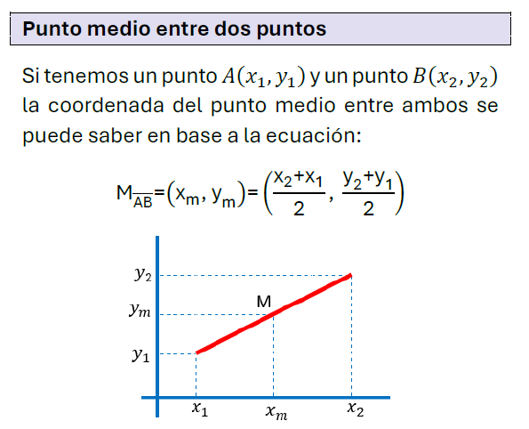
Puntos en el Plano Cartesiano

Slide 5
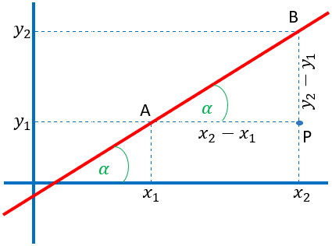
Puntos en el Plano Cartesiano
Pendiente
La pendiente corresponde a la inclinación que posee la recta con respecto al eje horizontal, se expresa con la letra “m” y ocupando un punto A(x₁, y₁) y un punto B (x₂, y₂) como referencia se obtiene lo siguiente:

Slide 6
Puntos en el Plano Cartesiano
Pendiente

Slide 7
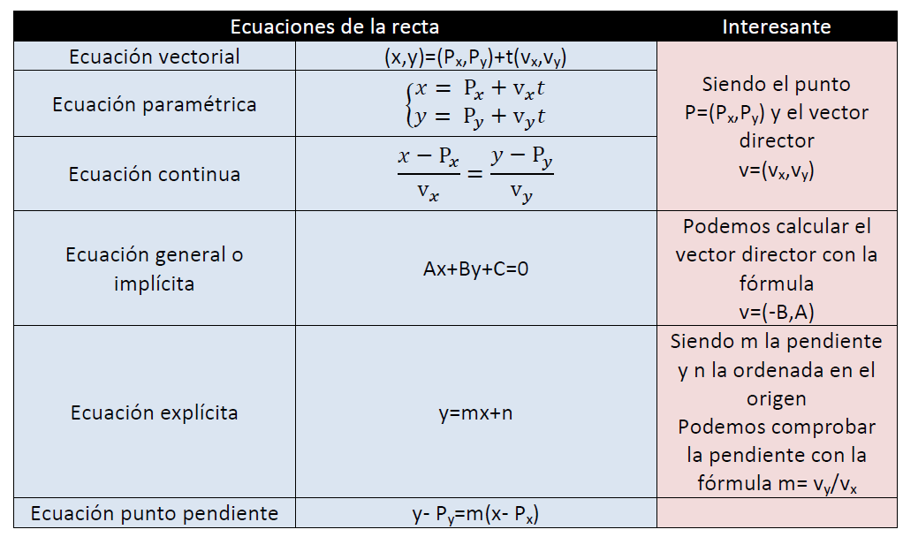
Recta
Una recta corresponda a la representación gráfica de una ecuación de la forma:
Ax + By + C = 0
Donde x e y representan valores en el plano cartesiano.
Existen varias formas de escribirla, sin embargo, nos enfocaremos en la forma principal o explicita

Slide 8
Recta
Es una ecuación de la forma:
Ejemplo: y = 2x – 2
y = mx + n
En donde:
m es la pendiente
n es el punto en donde la recta cruza el eje “y” (coeficiente de posición).

Slide 9
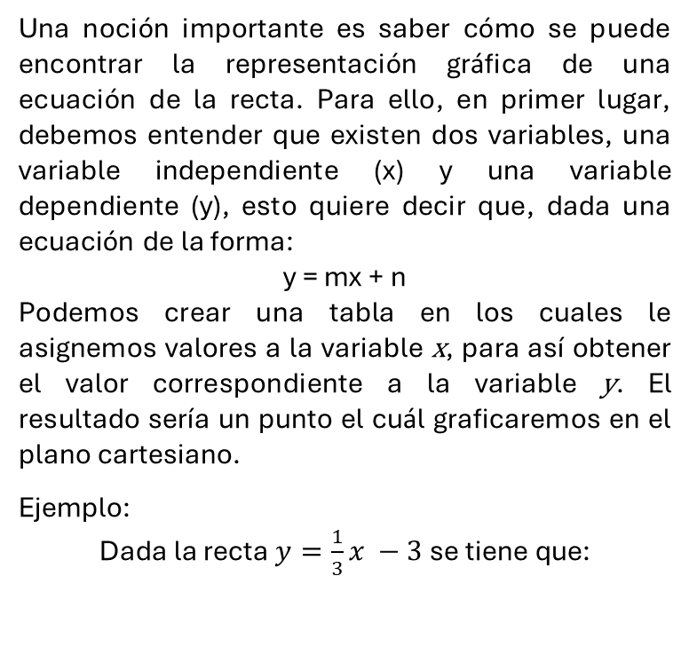
Recta
Una noción importante es saber cómo se puede encontrar la representación gráfica de una ecuación de la recta. Para ello, en primer lugar, debemos entender que existen dos variables, una variable independiente (x) y una variable dependiente (y), esto quiere decir que, dada una ecuación de la forma:
y = mx + n
Podemos crear una tabla en los cuales le asignemos valores a la variable x, para así obtener el valor correspondiente a la variable y. El resultado sería un punto el cuál graficaremos en el plano cartesiano.
Ejemplo:
Dada la recta $y=\frac{1}{3}x −3$ se tiene que:

Slide 10
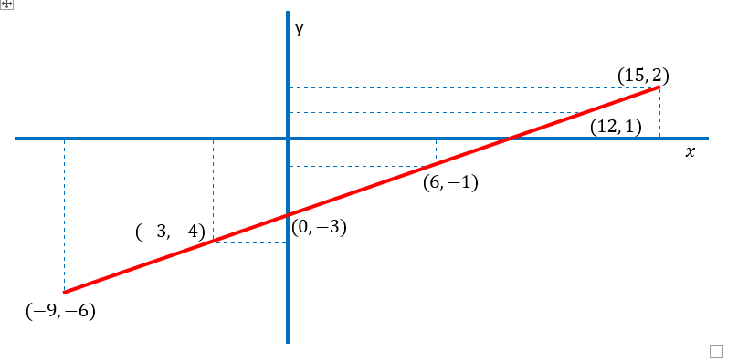
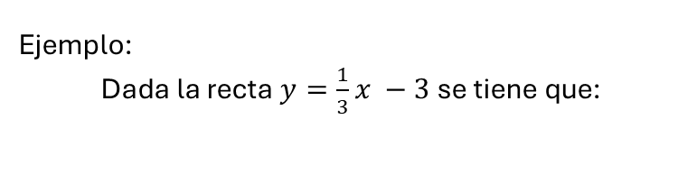
Recta
Ejemplo:
Dada la recta $y=\frac{1}{3}x −3$ se tiene que:

Slide 11
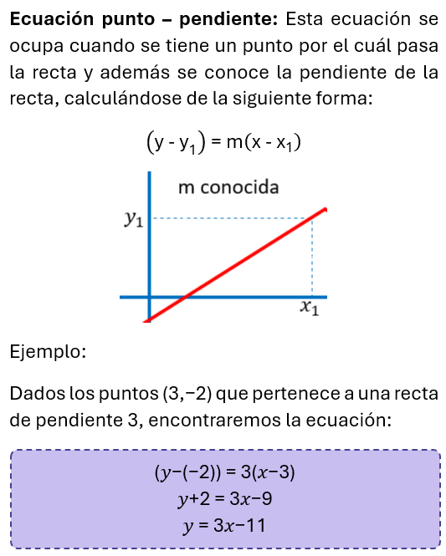
Recta
Las ecuaciones de la recta como ya revisamos se pueden escribir de diferente forma, pero existen formas abreviadas para obtenerlas según los datos que nos entregue el ejercicio, los cuales son:

Slide 12
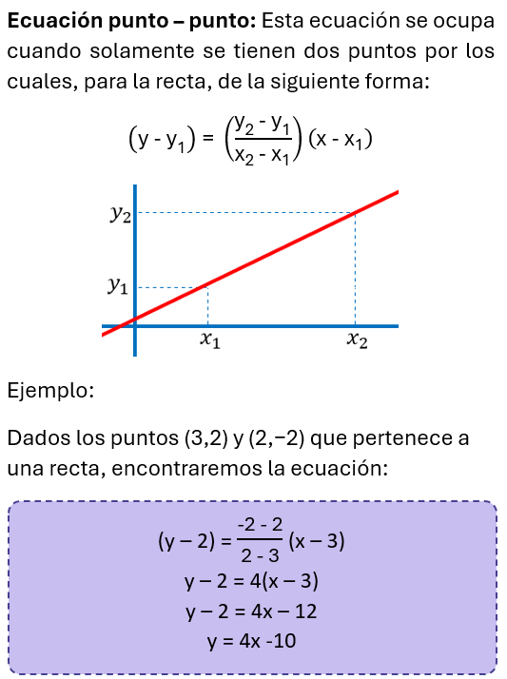
Recta
Las ecuaciones de la recta como ya revisamos se pueden escribir de diferente forma, pero existen formas abreviadas para obtenerlas según los datos que nos entregue el ejercicio, los cuales son:

Slide 13
Hoy aprendimos a
Definir qué es el plano cartesiano y sus componentes básicos (ejes, origen, cuadrantes).
Ubicar puntos específicos en el plano cartesiano y determinar en qué cuadrante se encuentran.
Explicar el concepto de pendiente y cómo se calcula a partir de dos puntos en el plano.
Graficar una recta en el plano cartesiano utilizando su ecuación en la forma 𝑦=𝑚𝑥+𝑛.
Determinar la ecuación de una recta a partir de un punto y una pendiente dados, dos puntos o una representación gráfica.

Slide 14
Clase 16: Plano Cartesiano
Departamento de Matemáticas
4tos y Egresados – Programas M1 y M2
Eje: Álgebra y Funciones
Invierno, 2024

